Slide 1
Толбухин Федор Иванович
16 июня 1894 – 17 октября 1949

Slide 2
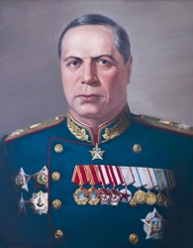
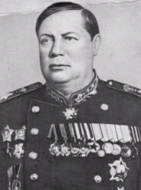

Slide 3
Фёдор Иванович Толбухин -
выдающийся советский военачальник, командующий войсками Южного, 4-го и 3-го Украинских фронтов, прославленный полководец гражданской и Великой Отечественной войн, Маршал Советского Союза, Герой Советского Союза (посмертно), кавалер ордена «Победа», награжденный орденами: России – Св. Анны 3-й ст. с мечами и Св. Станислава 3-й ст. с мечами; СССР – 2 орденами Ленина, 3 орденами Красного Знамени, 2 орденами Суворова 1-й ст., орденами Кутузова 1-й ст., Красной Звезды; иностранными: НРБ – Георгия Димитрова (посмертно) и «За храбрость» 1-й ст.; ВНР – Венгерской Народной Республики 1-й ст. и Венгерской свободы 1-й ст., Китая – «Сияющего знамени» 1-й ст., СРР – «Защита Отечества» 1-й и 2-й ст., США – «Легион Почета» 1-й ст.; Франции – Почетного Легиона 2-й ст. и Военного креста; многими советскими и зарубежными медалями.

Slide 4
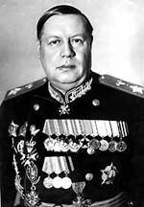
Если бы мы искали человека, символизирующего драматический путь русской армии в минувшем столетии, ее путь «от двуглавого орла к красному знамени», ее лучшие традиции, тяжелые дни и великие победы, одним из главных персоналий стал бы Федор Иванович Толбухин – сын Отечества, герой Первой и Второй мировых войн.

Slide 5
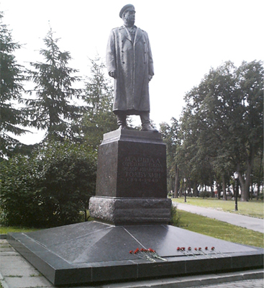
В годы Второй мировой войны Красная армия взяла/освободила 7 столиц независимых государств: Берлин, Вену, Прагу, Будапешт, Бухарест, Варшаву, Белград и Софию. Войска 3-го Украинского фронта под командованием Федора Ивановича Толбухина освободили три из них – столицы Румынии, Болгарии и Югославии, вместе с войсками 2-го Украинского фронта участвовав в освобождении еще двух – столиц Австрии и Венгрии.
Памятник Маршалу Толбухину Ф.И. в Москве

Slide 6
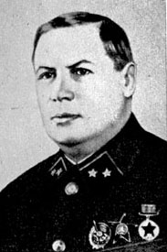
Фёдор Иванович Толбухин родился 4(16) июня 1894 г. в деревне Андроники Ярославской губернии в крестьянской семье Ивана Фёдоровича и Анны Григорьевны Толбухиных. Семья была многодетной: четыре сына и три дочери. Для того чтобы прокормить семью, отец семейства и старший брат Александр почти все время находились на заработках в Петербурге.

Slide 7
Первые 20 лет жизни Фёдора никак не предвещали ему блестящей военной карьеры. В родной деревне он окончил церковноприходскую школу, а затем стал учиться в селе Давыдково в земском училище. Когда ему исполнилось 13 лет, умер отец, и Фёдор вынужден был уехать к старшему брату в Петербург. Здесь его определили в торговую школу. Зимой он учился, а летом проходил практику в Госбанке и Обществе взаимного кредита. Через три года торговая школа была окончена и началась трудовая жизнь. С января 1911 г. Фёдор Толбухин работал бухгалтером в Мариинском товариществе Клочкова и К0 и продолжал учиться, а через год сдал экзамены за полный курс Петербургского коммерческого училища.

Slide 8
В августе 1914 г. началась Первая мировая война, которая полностью изменила жизнь Ф.И. Толбухина. В декабре 1914 г. Фёдор был призван в армию и после обучения в школе шоферов при Петроградской учебно-автомобильной роте начал службу рядовым мотоциклистом при штабе 6-й пехотной дивизии на Северо-Западном фронте. В июле 1915 г. он окончил ускоренный курс Ораниенбаумской офицерской школы, был произведён в прапорщики и направлен сначала младшим офицером роты 22-го маршевого запасного полка, затем последовательно назначен на должности командира роты и батальона 2-го и 13-го пограничного Заамурского пехотного полков 1-й Заамурской пехотной дивизии Юго-Западного фронта. В мае 1916 г. он становится подпоручиком, а через 4 месяца – поручиком. В боях с австро-германскими войсками, а также участвуя в Брусиловском прорыве, молодой офицер проявлял «смелость, распорядительность и хорошие волевые качества», обратив на себя внимание командования. За боевые отличия был награждён орденами Св. Станислава и Св. Анны.

Slide 9
28 января 1917 г. приказом по 2-му Заамурскому пехотному полку поручик Ф.И. Толбухин в числе других офицеров был направлен на формирование 13-го полка 4-й Заамурской пехотной дивизии. В полку он принял командование батальоном. Солдаты, относившиеся к своему командиру с доверием и уважением, избрали Федора Ивановича членом полкового комитета, в котором он исполнял обязанности секретаря.
Летом 1917 г. он участвовал в июньском наступлении и в бою был контужен. В сентябре 1917 г. Фёдор Толбухин произведен в штабс-капитаны и направлен в Омск в 37-й запасной Сибирский полк. Когда он прибыл в Сибирь, там уже была установлена советская власть. В декабре 1917 г. Ф.И. Толбухин был отпущен по болезни в отпуск и убыл на родину, в Ярославскую губернию, где в начале 1918 г. демобилизовался и продолжил трудовую деятельность табельщиком 7-го военно-дорожного отряда.

Slide 10
С августа 1918 г. назначен военным руководителем Сандыревского, а с января 1919 г. – Шаготского волостных военных комиссариатов. В его обязанности входила организация военного обучения запасников. После объявления мобилизации бывших офицеров Ф.И. Толбухин зачислен в кадры Красной Армии.
В июне 1919 г. Толбухин подал прошение об отправке в действующую армию и был направлен в распоряжение штаба Западного фронта. В Смоленске его зачислили слушателем школы штабной службы при штабе Западного фронта. Способный, прилежный и достаточно грамотный, с пытливым, творческого склада умом Ф.И. Толбухин успешно окончил 4-месячный курс обучения и в декабре 1919 г. назначен младшим помощником, а с 20 июня 1920 г. временно исполнял должность старшего помощника начальника штаба по оперативной части 56-й стрелковой дивизии 7-й армии.

Slide 11
В составе дивизии Федор Иванович участвовал в советско-польской войне. За 37 дней непрерывного наступления соединение прошло с боями около 370 км и вышло на подступы к Ново-Георгиевской крепости. В 30 км юго-восточнее находилась польская столица. Когда под ударами польских войск пришлось отходить, дивизия оказалась «разрезанной» на две части. В этот критический момент Ф.И. Толбухин с десятком конных ординарцев дерзким налётом прорвался к арьергарду и ночью, совершив удачный манёвр, соединился с основными силами дивизии.
За эти бои Ф.И. Толбухин был награждён орденом Красного Знамени. Однако в последних боях Ф.И. Толбухин не участвовал: в конце сентября его вызвали в штаб армии, чтобы направить на учёбу в академию Генерального штаба РККА.

Slide 12
В 1919 г. окончил школу штабной службы.
На штабной работе в составе 56-й стрелковой дивизии Толбухину пришлось поучаствовать и в Гражданской войне.
в 1926 г. окончил Высшие академические курсы при Военной академии им. Фрунзе, в 1930 г. – Курсы усовершенствования начальствующего состава, а в 1934 г. –оперативный факультет Военной академии имени М.В. Фрунзе.
После десятилетия на должности начальника штаба стрелковой дивизии, в ноябре 1930 г. он стал начальником штаба стрелкового корпуса. В 1938 г. комбриг Толбухин стал начальником штаба Закавказского военного округа. С тех пор и до самой смерти судьба Ф.И. Толбухина была тесно переплетена с южными рубежами нашей Родины.

Slide 13
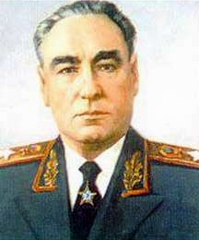
Начальник штаба фронта, которым командовал Ф.И. Толбухин, а позднее – командующий 37-й армией в составе того же фронта, С.С. Бирюзов писал:
Федор Иванович Толбухин, по моим тогдашним представлениям, был уже пожилым, то есть в возрасте около 50 лет. Высокого роста, тучный, с крупными, но приятными чертами лица, он производил впечатление очень доброго человека. Впоследствии я имел возможность окончательно убедиться в этом, как и в другом весьма характерном для Толбухина качестве – его внешней невозмутимости и спокойствии. Мне не припомнится ни одного случая, когда бы он вспылил. И неудивительно поэтому, что Федор Иванович откровенно высказывал свою антипатию к чрезмерно горячим людям.
Маршал Советского Союза С. С. Бирюзов

Slide 14
Южные рубежи в годы Великой Отечественной войны
С началом Второй мировой войны СССР стал готовиться к активной обороне на всех участках своих протяженных границ. По воспоминаниям служившего тогда в Генштабе С. М. Штеменко, «…осень 1940 и зиму 1941 года пришлось потратить на тщательное изучение и военно-географическое описание Ближневосточного театра. С марта приступили к разработке командно-штабных учений в Закавказском и Среднеазиатском военных округах, намеченных на май... Фронтом командовал заместитель командующего войсками округа генерал-лейтенант П.И. Батов. Обязанности начальника штаба фронта выполнял генерал-майор Ф.И. Толбухин».

Slide 15
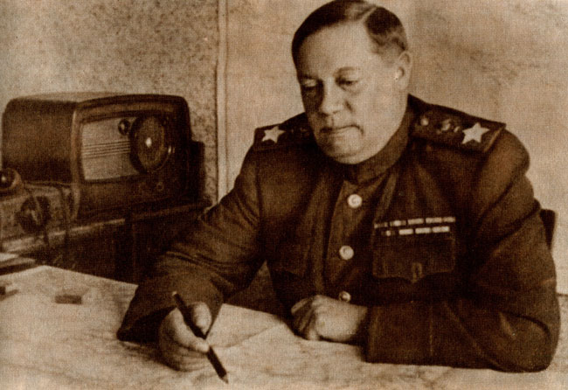
В дальнейшем Ф. И. Толбухин оставался на должности начальника штаба Закавказского фронта, преобразованного в декабре 1941 года в Кавказский фронт, а в январе-марте выделившегося из Кавказского фронта Крымского фронта. Войска фронта во взаимодействии с Черноморским флотом и Азовской флотилией с 25 декабря 1941 г. по 2 января 1942 г. провели крупную десантную операцию с целью овладения Керченским полуостровом и создания условий для освобождения Крыма.

Slide 16
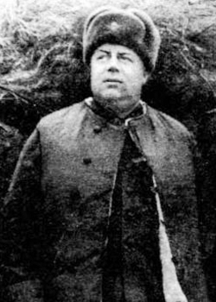
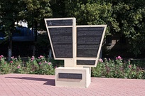
В марте 1942 г. был отстранен от должности и назначен заместителем командующего Сталинградским военным округом.
С мая 1942 г. по февраль 1943 г.
Ф. И. Толбухин участвовал в Сталинградской эпопее – весной 1942 г. в должности заместителя командующего войсками Сталинградского военного округа, а с июля 1942 года в должности командующего 57-й армией, которая остановила на южных подступах к Сталинграду 4-ю танковую армию вермахта, повернутую немцами с Кавказского на Сталинградское направление.
И.В. Сталин высоко оценил таланты опытного войсководца: в январе 1943 г. Ф.И. Толбухину было присвоено звание генерал-лейтенанта, а к сентябрю того же года он стал уже генералом армии.
Командующий 57-й армией генерал Толбухин
Приказ Сталина генералу армии Толбухину

Slide 17
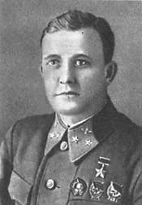
Лучшей характеристикой полководца являются слова, сказанные о нем его бывшими подчиненными через много лет после его смерти. Командовавший 444-й стрелковой дивизией, которая воевала в составе 57-й армии, находившейся под командованием Ф. И. Толбухина, генерал И. К. Морозов писал:
С самого начала своих действий по прикрытию Сталинграда с юга и до перехода в наступление 20 ноября 1942 года, 57 армия без шума, спешки, продуманно и организованно вела оборонительные и частные наступательные бои и операции. Мы называли ее армией порядка и организованности и любили ее командование за исключительно внимательное и бережливое отношение к людям, к воинам, в каком бы звании они ни были.
И. К. Морозов

Slide 18
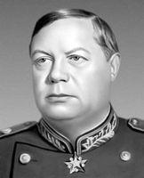
С марта 1943 г. Ф. И. Толбухин принял командование войсками Южного фронта (преобразованного с октября 1943 г. в 4-й Украинский фронт, с мая 1944 года – в 3-й Украинский). С этого времени начинается новый этап полководческой деятельности Ф.И. Толбухина, связанный с освободительной миссией Красной Армии в странах Юго-Восточной Европы.
На этом посту 12 сентября 1944 г. Толбухин получил маршальскую звезду.

Slide 19
36 раз салютовала Москва в годы Великой Отечественной войны войскам, которыми командовал Ф.И. Толбухин. Указом Президиума Верховного Совета СССР от 26 апреля 1945 г. Маршал Советского Союза Фёдор Иванович Толбухин «за умелое выполнение заданий Верховного Главнокомандования по руководству боевыми операциями большого масштаба, в результате которых достигнуты выдающиеся успехи в деле разгрома немецко-фашистских войск», был награжден орденом «Победа».

Slide 20
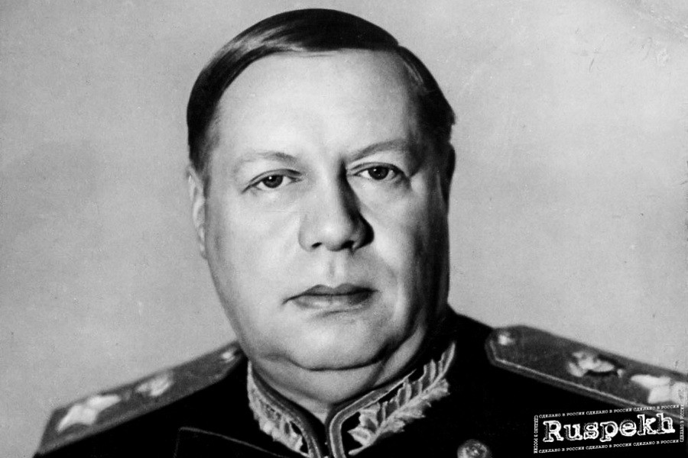
После окончания Великой Отечественной войны 15 июня 1945 г. из соединений и частей Советской Армии, находившихся к этому моменту на территории Болгарии и Румынии, на базе управления 3-го Украинского фронта было сформировано управление Южной группы войск, которое также возглавил Толбухин, остававшийся на этом посту до января 1947 г. Эту должность он сочетал с должностью председателя Союзных контрольных комиссий в Болгарии и Румынии.

Slide 21
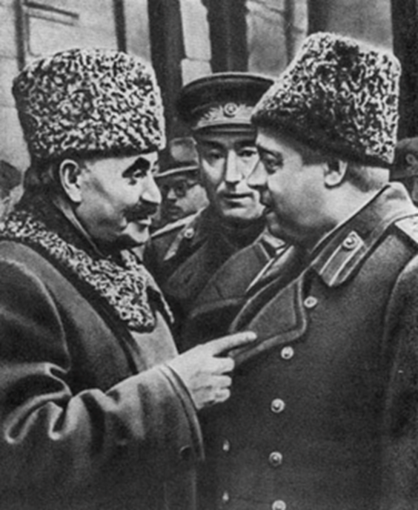
В дни, когда готовилась и произносилась Фултонская речь, когда британские и американские войска концентрировались в Греции и Турции, а вчерашние союзники выбирали на территории СССР цели, подходящие для ядерных ударов, Ф.И. Толбухина ожидало еще одно, последнее задание на южных рубежах Советской Империи, построенной вопреки планам нацистской Европы. Речь шла о возможном отражении провокаций со стороны турецкой и греческой военщины, за спинами которых стояли войска Англии и США. В ходе ответного контрнаступления планировалось нанести удары по направлению на Стамбул (Царьград), Дарданеллы, Комотини и Фессалоники.
Маршал Толбухин беседует с Георгием Димитровым

Slide 22
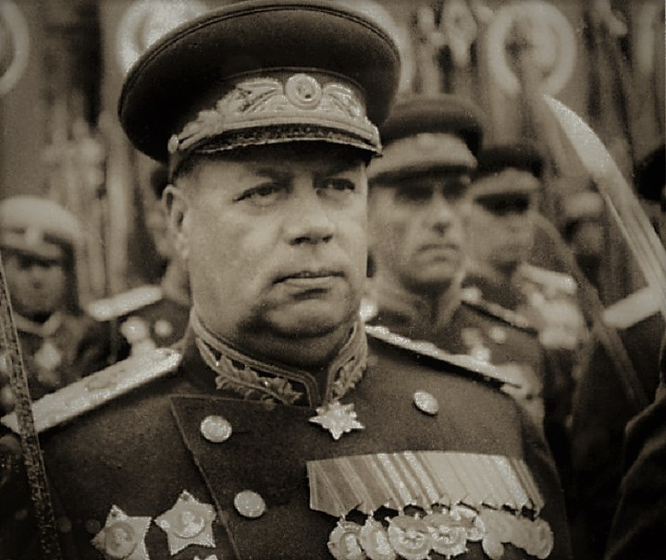
В феврале 1947 г. Южная группа войск была расформирована. Толбухин был назначен командующим войсками Закавказского военного округа. В 1946 - 1949 гг. избирался депутатом Верховного Совета СССР

Slide 23
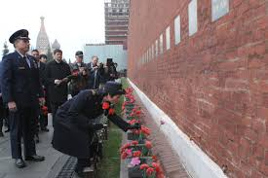
В 1949 г. жизненные силы покинули маршала, и 17 октября 1949 г. Федор Иванович Толбухин скончался, его прах захоронен в Кремлевской стене на Красной площади. Указом Президиума Верховного Совета СССР от 7 мая 1965 г. Ф. И. Толбухину посмертно было присвоено звание Героя Советского Союза.

Slide 24
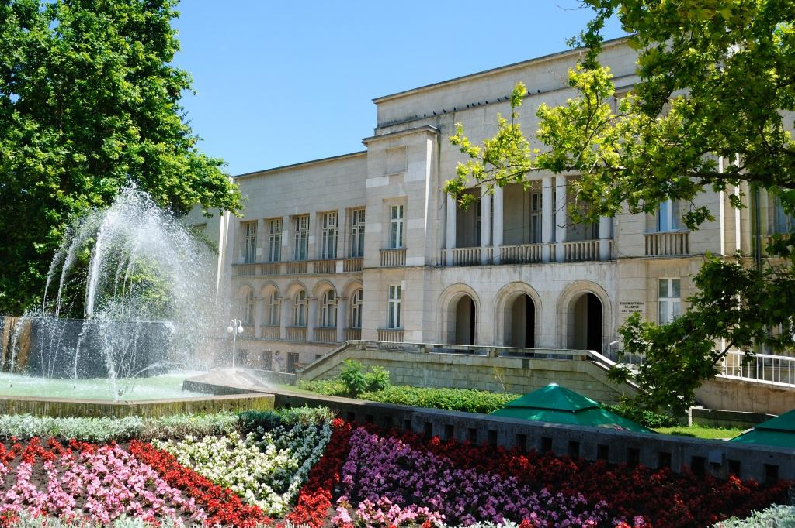
Указом Президиума Верховного Совета СССР от 7 мая 1965 г. Ф. И. Толбухину посмертно было присвоено звание Героя Советского Союза.
Город Добрич в Болгарии до 1991 г. носил имя Толбухин.

Slide 25
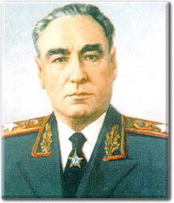
Оценки сослуживцев
Маршал Советского Союза
С. С. Бирюзов:
Фёдор Иванович Толбухин, по моим тогдашним представлениям, был уже пожилым, то есть в возрасте около 50 лет. Высокого роста, тучный, с крупными, но приятными чертами лица, он производил впечатление очень доброго человека. Впоследствии я имел возможность окончательно убедиться в этом, как и в другом весьма характерном для Толбухина качестве — его внешней невозмутимости и спокойствии. Мне не припомнится ни одного случая, когда бы он вспылил. И неудивительно поэтому, что Фёдор Иванович откровенно высказывал свою антипатию к чрезмерно горячим людям.
С. С. Бирюзов

Slide 26
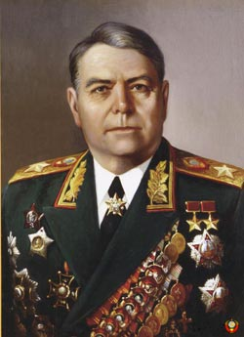
Оценивая Толбухина как героя и полководца, необходимо процитировать слова маршала А. М. Василевского:
В годы войны особенно ярко выявились такие качества Толбухина, как безупречное выполнение служебного долга, личное мужество, полководческий талант, душевное отношение к подчиненным... Это был маршал, который боролся не только за победу, но и за жизни своих солдат. В бессонной штабной работе, в точном расчете и оценке сил противника, и подготовке собственных войск Толбухин не щадил себя. Он буквально горел своим делом, потому и ушел из жизни в первые послевоенные годы, прожив всего 55 лет. Под его командованием войска нашей страны прошли от окопов Сталинграда до дальних границ Европы, освобождая от гнета нацистов Румынию, Болгарию, Югославию, Венгрию и Австрию. Такого числа европейских стран всего за полгода войны не прошел с победоносными войсками ни один полководец Второй мировой войны, кроме бывшего питерского бухгалтера, крестьянского сына и русского офицера – Федора Ивановича Толбухина.
А. М. Василевский

Slide 27
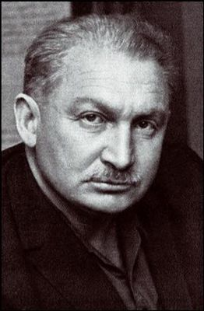
Б. А. Слуцкий, служивший под командованием Ф.И. Толбухина в составе 57-й армии, а позднее и 37-й армии, поэтически резкий в своих воспоминаниях, живописал полководца еще более отчетливо:
«Водительство полков не ремеслом
считал Толбухин, а наукой точной,
Смысл западный со сметкою восточной
спаяв, он брал уменьем, не числом.
Жалел солдат, и нам велел беречь.
Искал умы и брезгал крикунами,
И умную начальственную речь
раскидывал, как невод, перед нами.
В чинах, в болезнях, в ранах и в летах,
с веселой челкой надо лбом угрюмым,
он долго думал, думал, думал, думал,
покуда не прикажет: делать так.
Любил порядок, не любил аврал,
считал недоработкой смерть и раны,
а все столицы – что прикажут – брал,
освобождал все – что прикажут – страны»
Б. А. Слуцкий

Slide 28
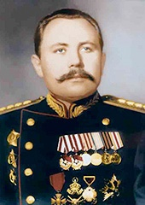
Генерал армии С. М. Штеменко:
Фёдор Иванович Толбухин пришёл на командные посты со штабной работы. …Лично мне Ф. И. Толбухин запомнился как очень добрый человек и, пожалуй, самый скромный из всех командующих фронтов. «Штабная косточка» осталась у него на всю жизнь и порой превалировала над командной. Своим подчинённым он всегда предоставлял возможность проявлять широкую инициативу.
С. М. Штеменко

